Slide 1
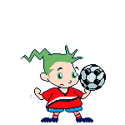
Путешествие
в страну
Чистоты и Здоровья

Slide 2
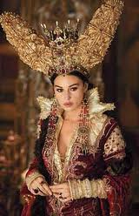

Slide 3
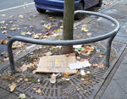
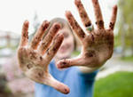
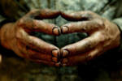
город Грязнулькин

Slide 4
Доктор ЧИСТЮЛЬКИН

Slide 5
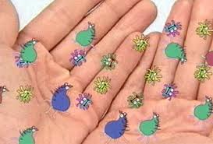
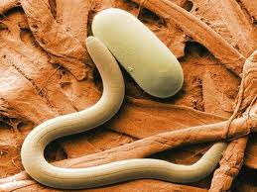
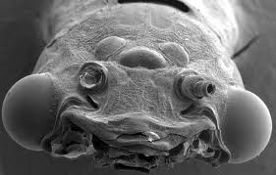
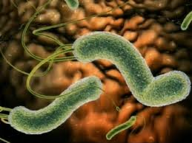
микробы

Slide 6
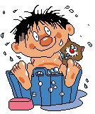
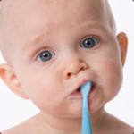
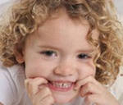
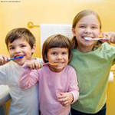
город
Чистюлькин

Slide 7
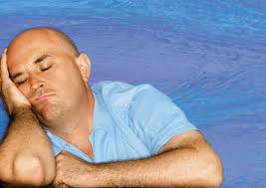
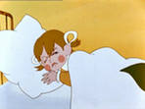
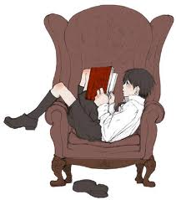
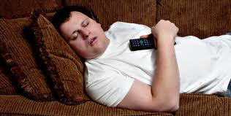
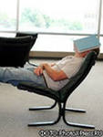
ГОРОД ЛЕНТЯЙСК

Slide 8
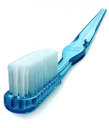
Худая девчонка –
Жесткая чёлка,
Днём прохлаждается.
А по утрам да вечерам
Работать принимается:
Голову покроет
Да стены помоет.
Белая река
В пещеру затекла,
По ручью выходит –
Со стен всё выводит.
Озеро белое –
То полно, то мелеет,
С неба чистая вода –
То наполнит озерцо,
А то исчезнет без следа.

Slide 9
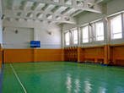
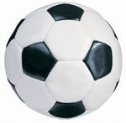
Есть лужайка в нашей школе,
А на ней - козлы и кони.
Кувыркаемся мы тут
Ровно сорок пять минут.
В школе - кони и лужайка?!
Что за чудо - угадай-ка!
По пустому животу
Бьют меня невмоготу;
Метко сыплют игроки
Мне ногами тумаки.
Этот конь не ест овса,
Вместо ног - два колеса.
Сядь верхом и мчись на нем,
Только лучше правь рулем.

Slide 10
Волшебные туфли
Наденешь на ноги —
И сразу помчишься
По зимней дороге.
В овощах и фруктах есть.
Детям нужно много есть.
Есть ещё таблетки
Вкусом как конфетки.
Принимают для здоровья
Их холодною порою.
Для Сашули и Полины
Что полезно? - ...
Кто у постели больного сидит?
И как лечиться, он всем говорит;
Кто болен - он капли предложит принять,
Тому, кто здоров, - разрешит погулять.

Slide 11
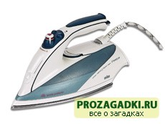
В полотняной стране
По реке простыне
Плывёт пароход,
То назад, то вперёд,
А за ним такая гладь,
Ни морщинки не видать.
Есть у меня в квартире робот.
У него огромный хобот.
Любит робот чистоту
И гудит, как лайнер "ТУ"
Он охотно пыль глотает,
Не болеет, не чихает.
Резинка — Акулинка
Пошла гулять по спинке.
А пока она гуляла,
Спинка розовая стала.

Slide 12
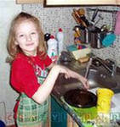
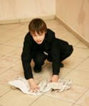
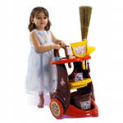
город Убирайкин

Slide 13
Доктор ЧИСТЮЛЬКИН

Slide 14
Спасибо!!!

